Slide 1
SamaRete
Proposta per un portale web

Slide 2
Da dove nasce l’idea
Nella precedente riunione, tenutasi in dicembre, sono emersi molti problemi differenti. Esistono molte associazioni sul territorio comunale, ognuna con finalità (e difficoltà) differenti.
Nonostante ciò, esistono dei punti in comune sui quali è possibile lavorare:
Migliorare le relazioni e le comunicazioni tra le associazioni
Dare una visibilità maggiore alle associazioni
Diminuire la distanza tra le associazioni e i cittadini

Slide 3
L’idea
Sembra evidente che la soluzione ai problemi appena evidenziati, sia quella di semplificare e amplificare le relazioni tra associazioni e tra associazioni e cittadini.
Con la diffusione dei dispositivi connessi ad Internet, il modo più semplice ed efficace per rispondere alle nostre esigenze è, sicuramente, l’apertura di un portale web.

Slide 4
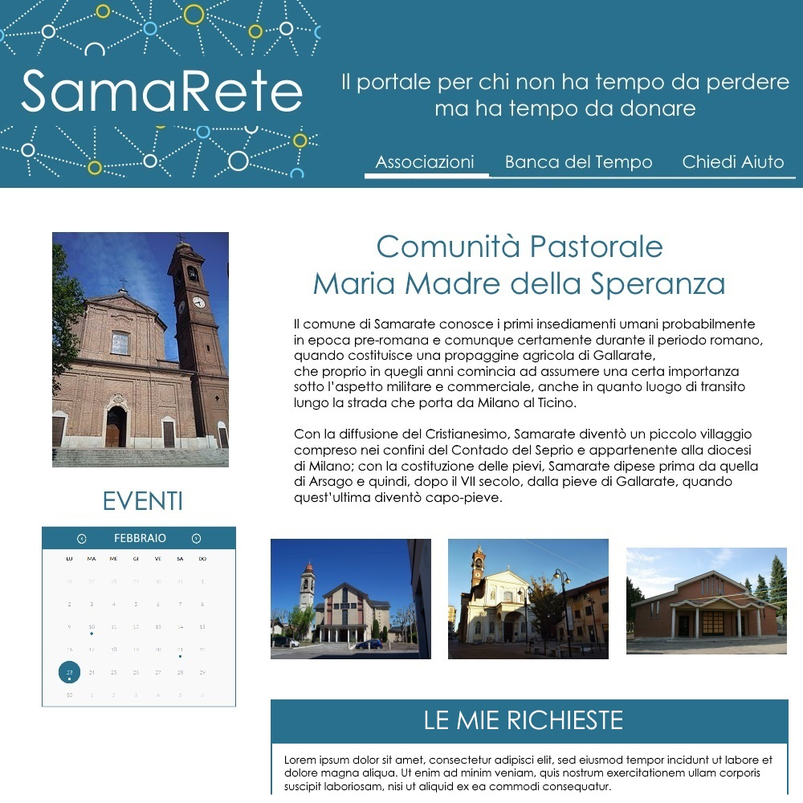
Cosa deve fare?
Vetrina per associazioni
Ogni associazione avrà una bacheca a propria disposizione
Potrà presentare il proprio lavoro, aggiungendo immagini, dati o informazioni utili
Potrà aggiungere eventi che verranno pubblicati in un calendario iniziative

Slide 5
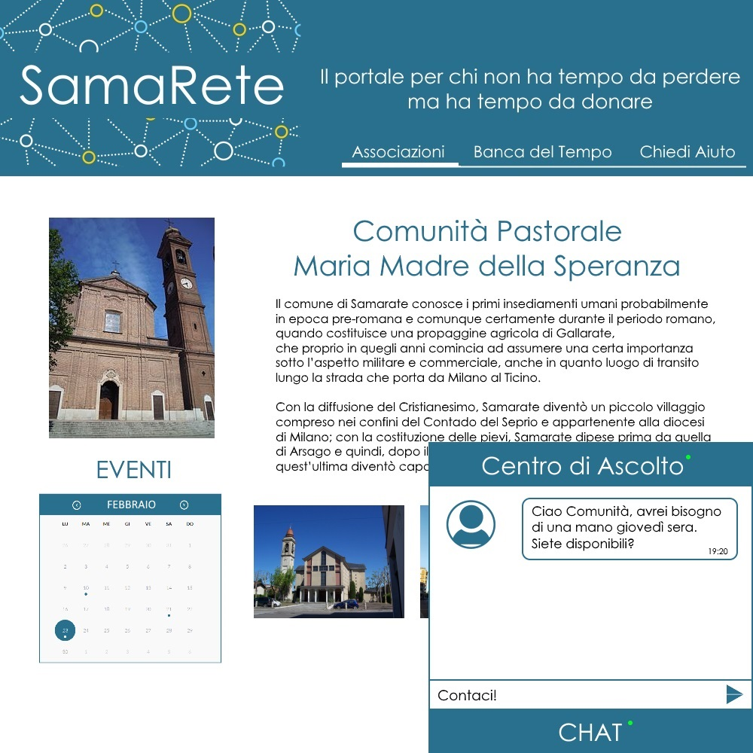
Cosa deve fare?
Rapporti tra associazioni
Le vetrine aiuteranno le associazioni a conoscersi tra loro
Le associazioni potranno comunicare tra loro attraverso una chat

Slide 6
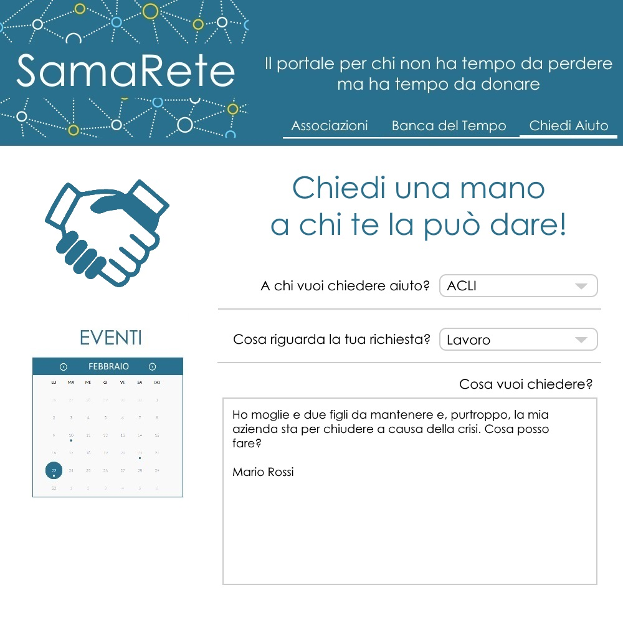
Cosa deve fare?
Richieste di aiuto
Chiunque potrà chiedere aiuto, scegliendo a chi indirizzare la richiesta (una o più associazioni)
Si cercherà di rendere il sistema più accessibile possibile, magari con traduzioni in lingua delle parti essenziali
Si manterrà il più alto livello di riservatezza, nel rispetto della privacy

Slide 7
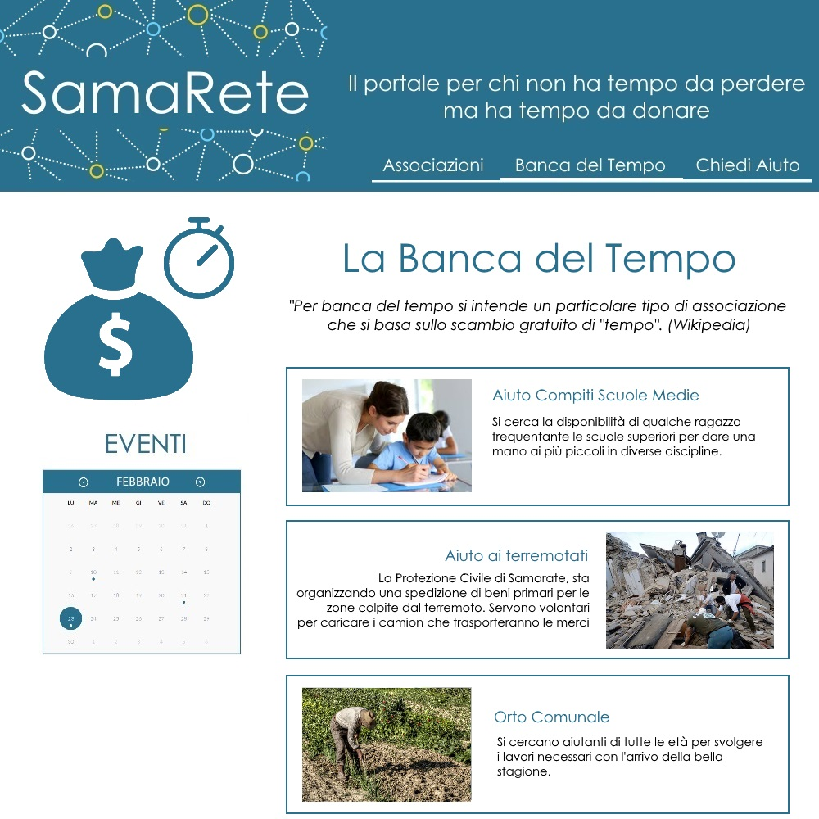
Cosa deve fare?
Banca del tempo
Dare la possibilità di segnalare richieste e offerte di tempo per attività varie
Sarà accessibile solo tramite registrazione e dovrà essere monitorata da dei moderatori

Slide 8
Cosa serve?
La parte tecnica non rappresenta un problema.
Perché un’idea simile abbia successo, è indispensabile la collaborazione di chi, infine, ne usufruirà maggiormente, cioè le associazioni.
Formiamo una squadra e iniziamo a lavorare insieme

Slide 9
Un’ultima cosa
L’idea nasce da un progetto inizialmente chiamato ‘Insieme per fare il bene’
Il portale sarà uno strumento con l'obiettivo di agevolare la comunicazione tra le associazioni, fondazioni ed enti operanti nel territorio del comune di Samarate e privati cittadini in cerca di assistenza o disposti ad offrire il proprio tempo e le proprie competenze a chi ne avesse bisogno.
Il desiderio, dunque, è quello di garantire, grazie ad una comunicazione più efficiente, un sistema efficace di richiesta e offerta di aiuto, sostegno, informazioni e tempo.
Sarà assolutamente vietato qualsiasi intervento di stampo razzista, discriminatorio o contenente volgarità e/o insulti
Sarà vietato diffondere pubblicità e messaggi a scopo di propaganda commerciale o politica

Slide 10
Cosa serve?
Il requisito più importante è
credere nella validità del progetto

